Slide 1

BỆNH VIỆN ĐA KHOA VIỆT ĐỨC
ĐIỀU TRỊ ĐA MÔ THỨC UNG THƯ ĐẠI TRỰC TRÀNG
  Ths Bs Nguyễn Thành Trung
  Khoa Ngoại tổng hợp BVĐK Việt Đức

Slide 2
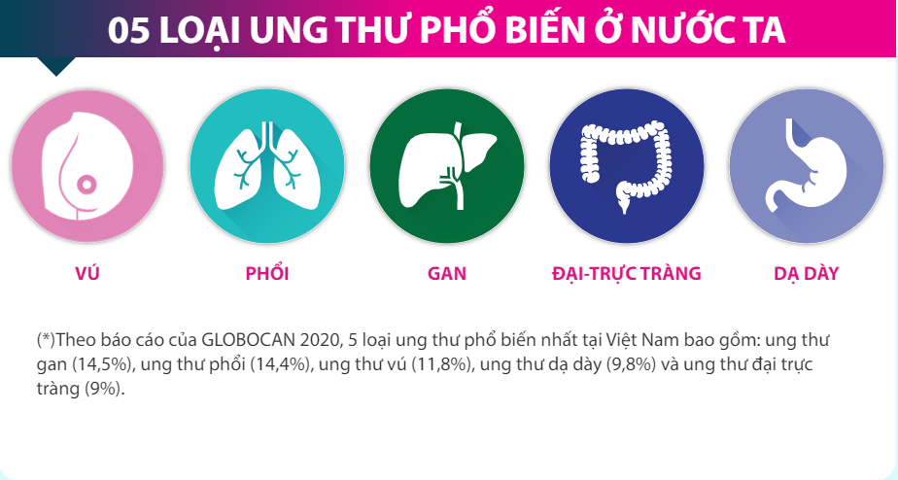
TÌNH HÌNH UNG THƯ TẠI VIỆT NAM

Slide 3
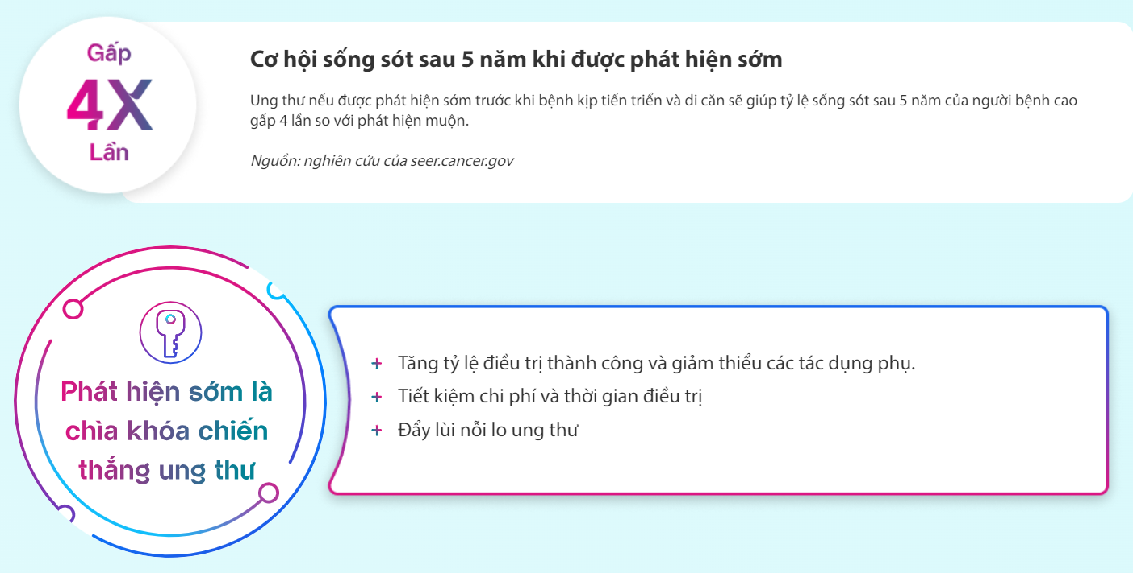
TẦM SOÁT, PHÁT HIỆN SỚM UNG THƯ

Slide 4
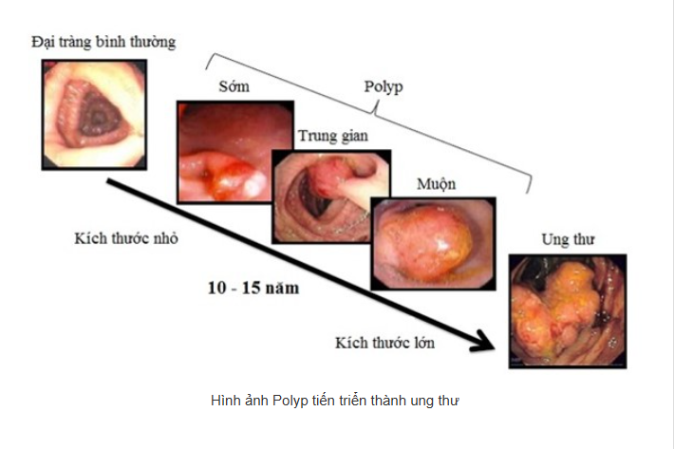
UNG THƯ ĐẠI TRỰC TRÀNG
Các triệu chứng của ung thư đại trực tràng
Ung thư đại trực tràng giai đoạn sớm các triệu chứng âm thầm, kín đáo nên rất khó phát hiện. Do vậy, khi có một trong các dấu hiệu sau, chúng ta nên tới các cơ sở y tế để được thăm khám:
Sự rối loạn đại tiện như tiêu chảy, táo bón kéo dài hoặc đi phân mỏng và dẹt như lá lúa.
Cảm giác buồn đi ngoài thường xuyên, đi ngoài không hết phân.
Đại tiện ra máu lẫn với phân, đại tiện phân màu đen.
Đau bụng thường xuyên.
Mệt mỏi thường xuyên.
Sút cân không rõ nguyên nhân

Slide 5
CÁC YẾU TỐ NGUY CƠ
Các yếu tố nguy cơ có thể thay đổi:
Béo phì.
Ít vận động thể dục thể thao.
Chế độ ăn nhiều thịt đỏ (thịt bò, lợn, cừu, gan…) và thịt chế biến công nghiệp (xúc xích, thức ăn nhanh, đồ chiên xào…), thịt nấu ở nhiệt độ rất cao (thịt nướng, thịt rán…).
Hút thuốc lá.
Sử dụng nhiều đồ uống có cồn (rượu, bia…).
Người bị viêm loét dạ dày – tá tràng mãn tính, nhiễm HP

Slide 6
CÁC YẾU TỐ NGUY CƠ
Các yếu tố nguy cơ không thể thay đổi:
Tuổi cao: nguy cơ bị ung thư dạ dày đại trực tràng tăng cao rõ rệt sau 50 tuổi.
Tiền sử đã bị polyp (đặc biệt là nhiều polyp) hoặc ung thư đại trực tràng.
Tiền sử bị viêm đại trực tràng mạn tính bao gồm cả bệnh Crohn.
Tiền sử gia đình có người bị ung thư đại trực tràng hoặc đa polyp tuyến đại trực tràng: theo thống kê trong 5 bệnh nhân ung thư đại trực tràng thì sẽ có 1 bệnh nhân có thành viên trong gia đình cũng bị ung thư đại trực tràng, thường gặp nhất là: bố mẹ, anh chị em ruột.
Các hội chứng di truyền: 5 – 10% bệnh nhân ung thư đại-trực tràng có các đột biến gen di truyền, phổ biến nhất là các trường hợp bị đa polyp dạng tuyến gia đình (familial adenomatous polyposis - FAP) và hội chứng Lynch (ung thư đại tràng không đa polyp di truyền – hereditary non-polyposis colon cancer – HNPCC). Các bệnh nhân này thường bị bệnh khi tuổi còn khá trẻ.
Chủng tộc và dân tộc: người Mỹ gốc Phi và người Do Thái gốc Đông Âu có tỷ lệ mắc và tử vong do ung thư đại trực tràng cao nhất trong các nhóm chủng tộc.
Đái tháo đường tuýp 2: bệnh nhân đái tháo đường type 2 có nguy cơ cao và tiên lượng kém hơn khi được chẩn đoán bị ung thư đại trực tràng.

Slide 7
CHẨN ĐOÁN
XÉT NGHIỆM MÁU:
Các tế bào ung thư sẽ sản sinh ra protein hoặc hormone đặc biệt. Bác sĩ sẽ lấy mẫu máu để xét nghiệm tầm soát ung thư đường tiêu hoá và chẩn đoán bệnh dựa trên các chỉ số cụ thể. Chẳng hạn như tầm soát ung thư dạ dày gồm các chỉ số CA 72-4, CA 19-9, CEA; tầm soát ung thư đại tràng với chỉ số CEA, CA 19-9, CA 72-4;...
Xét nghiệm máu không phải là yếu tố duy nhất đưa đến kết quả chẩn đoán bệnh vì có thể sẽ xảy ra trường hợp âm tính giả hoặc dương tính giả. Các chỉ số tăng cao cũng có thể không phải do ung thư mà từ một số nguyên nhân khác

Slide 8
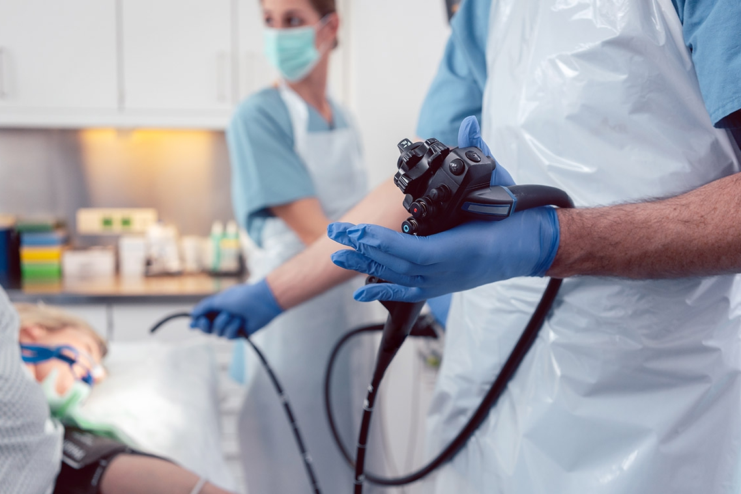
CHẨN ĐOÁN
Nội soi tiêu hoá là phương pháp hiệu quả và phổ biến nhất giúp chẩn đoán chính xác các bệnh lý về đường tiêu hoá. Với hệ thống xử lý hình ảnh có chức năng phóng đại 120 lần và lọc bước sóng ánh sáng, thủ thuật này giúp quan sát tình trạng niêm mạc rõ nét và phát hiện các tổn thương rất nhỏ chỉ vài milimet bên trong ống tiêu hoá.
Nếu như có dấu hiệu bất thường, bác sĩ sẽ lấy mẫu mô và tiến hành sinh thiết để tìm ra tế bào ung thư.
Đây là phương pháp duy nhất vừa giúp phát hiện, vừa có thể lấy dị vật hoặc cắt bỏ polyp cùng lúc.

Slide 9
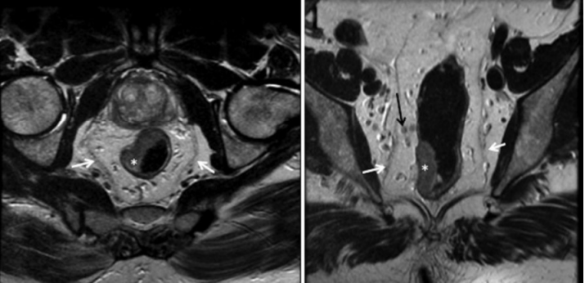
CHẨN ĐOÁN GIAI ĐOẠN
MRI vùng chậu có tiêm thuốc đối quang từ: đánh giá mức độ xâm lấn xung quanh, phát hiện các di căn hạch vùng
CTscanner bụng tiểu khung có tiêm thuốc: phát hiện các tổn thương di căn hạch và các tạng khác

Slide 10
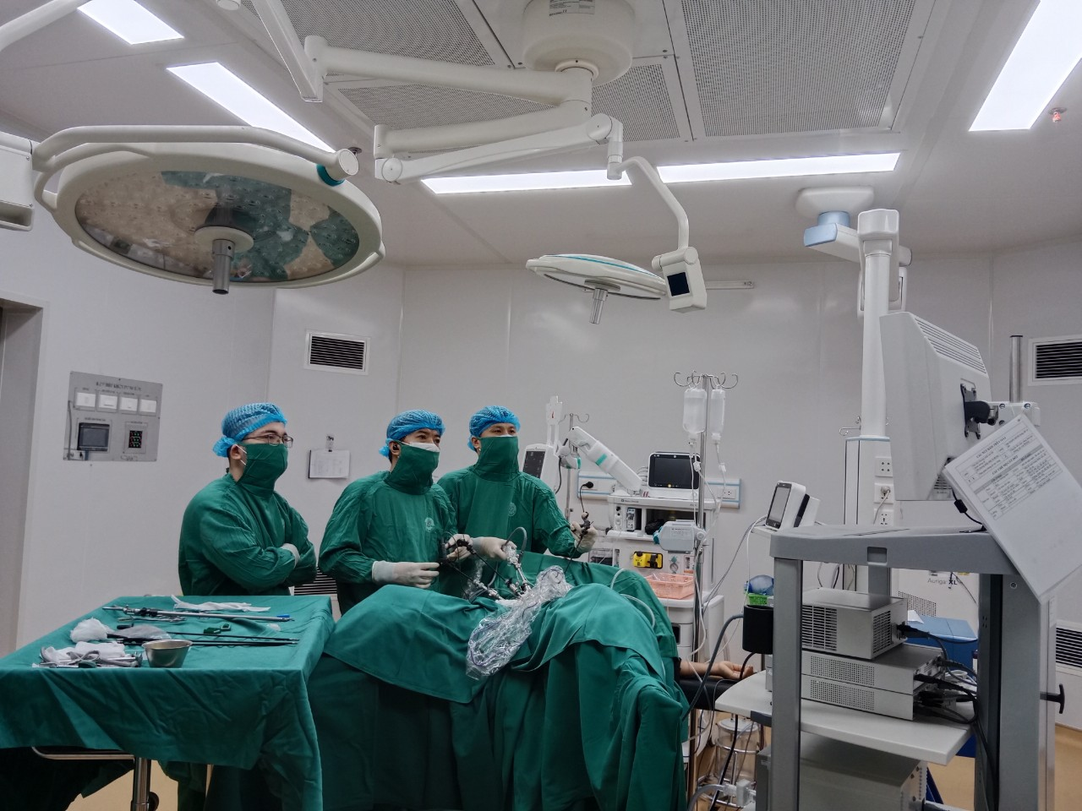
ĐIỀU TRỊ
Điều trị ung thư đại tràng phụ thuộc vào giai đoạn bệnh, các bệnh kèm theo, thể trạng bệnh nhân.
Có các phương pháp điều trị sau: phẫu thuật, hóa chất, xạ trị, điều trị đích và điều trị miễn dịch. Trong đó phẫu thuật là phương pháp chủ yếu và quan trọng nhất. Các phương pháp khác được cân nhắc phối hợp trong điều trị bổ trợ sau phẫu thuật hoặc tân bổ trước trước phẫu thuật.
Phẫu thuật cắt bỏ ung thư dạ dày, đại trực tràng: ung thư dạ dày,đại tràng giai đoạn sớm có thể điều trị bằng kỹ thuật nội soi EMR, ESD
Hóa trị: sử dụng hóa chất tiêu diệt tế bào ung thư, ngăn cản tế bào ung thư phát triển. Hóa chất có thể sử dụng trước hoặc sau phẫu thuật.
Xạ trị: có thể hóa xạ trị đồng thời sau phẫu thuật.

Slide 11
ĐIỀU TRỊ
Điều trị miễn dịch:
Sử dụng các thuốc tác động vào hệ miễn dịch của bệnh nhân, làm hệ miễn dịch có khả năng tiêu diệt được tế bào ung thư.
Các tế bào miễn dịch của cơ thể (ở đây là tế bào miễn dịch diệt tự nhiên Natural Killer cells NK và tế bào T gây độc Tc) sẽ được lấy từ cơ thể người bệnh, chúng sẽ được tăng sinh và hoạt hóa trong phòng thí nghiệm rồi được truyền trở lại cơ thể bệnh nhân. Các tế bào này sau khi được hoạt hóa sẽ có khả năng tiêu diệt các tế bào ung thư. Đây là phương pháp tiên tiến mang lại hy vọng cao cho người bệnh ung thư.

Slide 12
CASE LÂM SÀNG
Bệnh Nhân: Tạ Thị Kim O Giới: Nữ Tuổi: 48 tuổi
Ngày vào viện: 10/7/2022 Đ/c: Thụy Vân- Việt Trì- Phú Thọ
Lý do vào viện: Đi ngoài nhiều lần có lẫn nhầy máu.
Bệnh sử: Các vào viện 4 tháng bệnh nhân xuất hiện triệu chứng đi ngoài nhiều lần, thi thoảng có nhầy máu, thi thoảng có táo bón, ăn uống được, không buồn nôn, sút 2 cân/tháng. Đợt này bệnh nhân đi ngoài nhiều lần kèm mệt mỏi. Đi khám phát hiện khối u trực tràng -> vào Trung tâm ung bướu BVĐK tỉnh Phú Thọ
Tiền sử: Chưa phát hiện bệnh lý bất thường
Tiền sử gia đình: Bình thường
Khám lâm sàng
Bệnh nhân tỉnh, Glasgow: 15 điểm.
Thể trạng gầy, cao 163cm nặng 49kg, BMI: 18,44.
Hạch ngoại vi không sờ thấy.
Bụng mềm không có phản ứng thành bụng.
Tim đều. Phổi thông khí rõ, không rale.
Các cơ quan bộ phận khác chưa phát hiện bất thường.
Thăm trực tràng: khối u sùi chiếm gần hết lòng chu vi, cách rìa hậu môn khoảng 8cm, có máu theo găng.

Slide 13
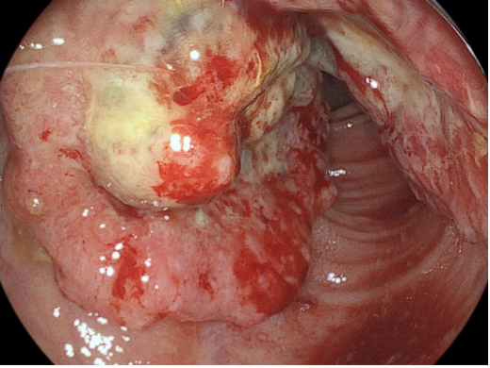
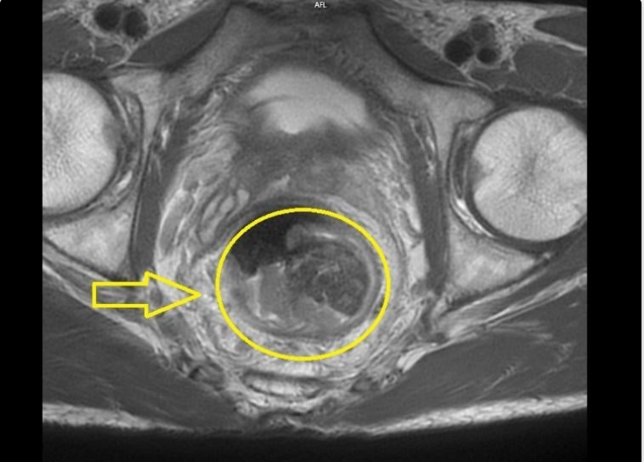
CASE LÂM SÀNG
Cận Lâm sàng
Công thức máu: Hồng cầu: 3.81 T/L (Thiếu máu nhẹ), Bạch cầu: 4.92 G/L (Tăng), Tiểu cầu: 452G/L (trong giới hạn bình thường).
Sinh hóa máu: Ure: 5,7 mmol/l, Creatinine: 74 umol/l, GOT: 23 U/L , GPT: 20U/L (trong giới hạn bình thường).
Chất chỉ điểm ung thư: CEA: 3,41 ng/mL (trong giới hạn bình thường).
Nội soi trực tràng và MRI tiểu khung

Slide 14
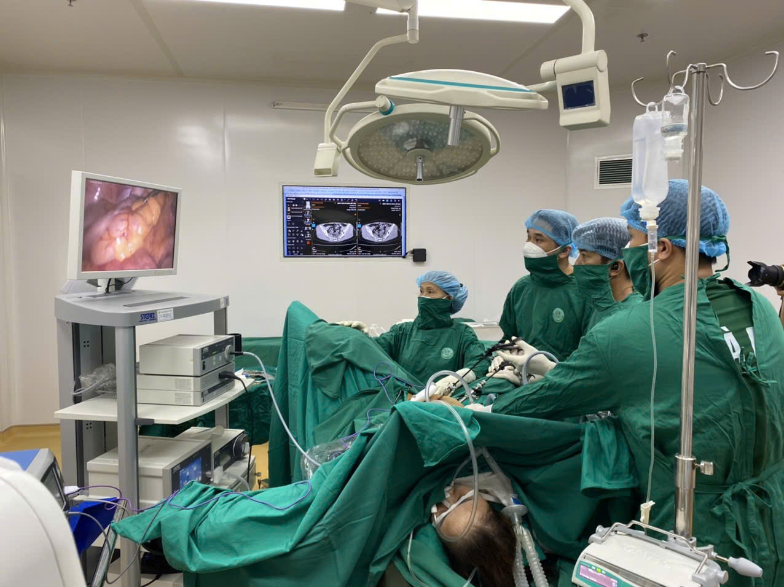
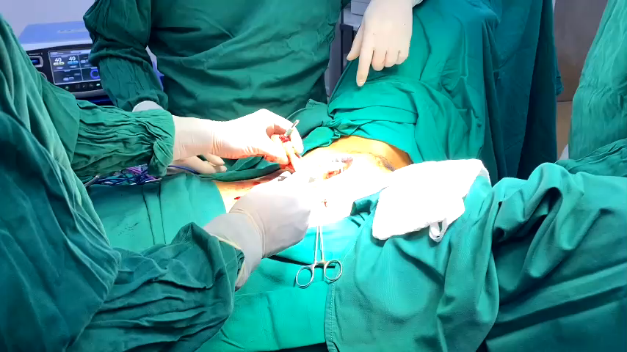
CASE LÂM SÀNG
Giải phẫu bệnh: Ung thư biểu mô tuyến của trực tràng
Hội chẩn trung tâm ung bướu, chẩn đoán: Ung thư trực tràng trung bình cT3N1M0
Hướng điều trị: Hóa xạ đồng thời tiền phẫu --- > Phẫu thuật TME--- > Hóa chất bổ trợ
Phẫu thuật TME: 7/9/2022 tại BVĐK Việt Đức

Slide 15
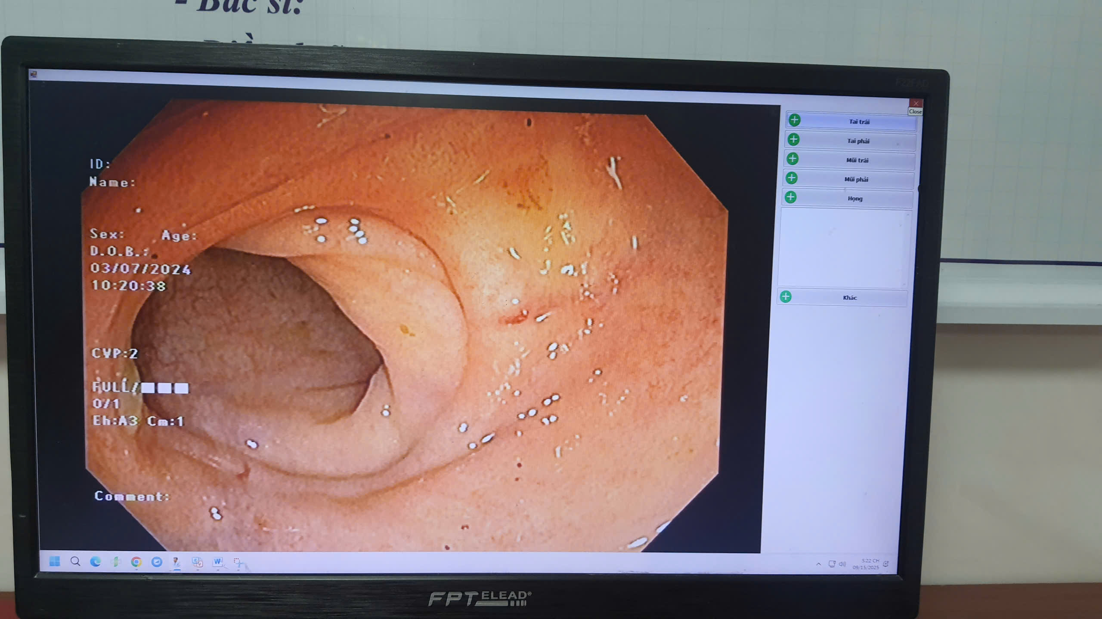
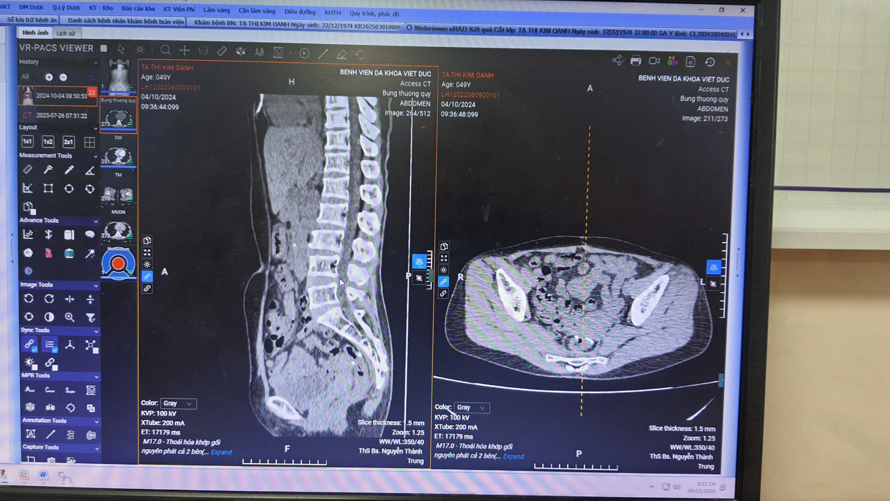
CASE LÂM SÀNG
Khám lại thời điểm hiện tại sau 3 năm:

Slide 16
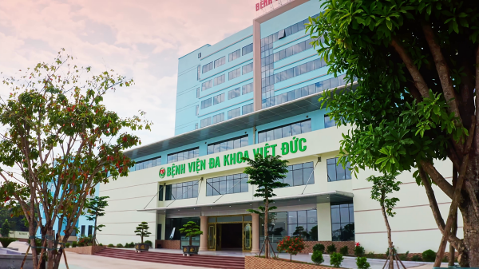
THANK YOU FOR LISTEN!

